Slide 1
收录查询方法（简易版）

Slide 2
常见查询的收录情况
针对论文收录
SCI
EI
针对期刊来源
中文核心
中科院期刊大类分区（升级版）

Slide 3
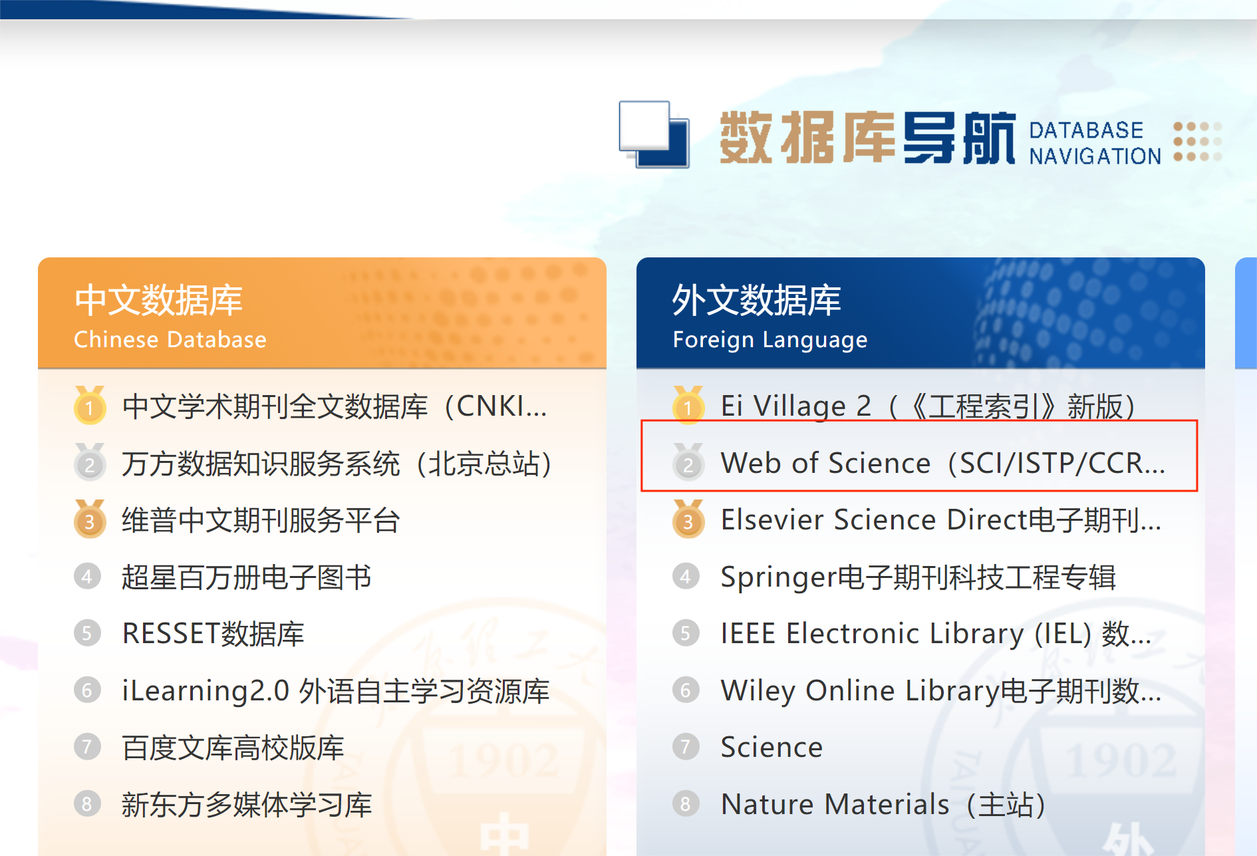
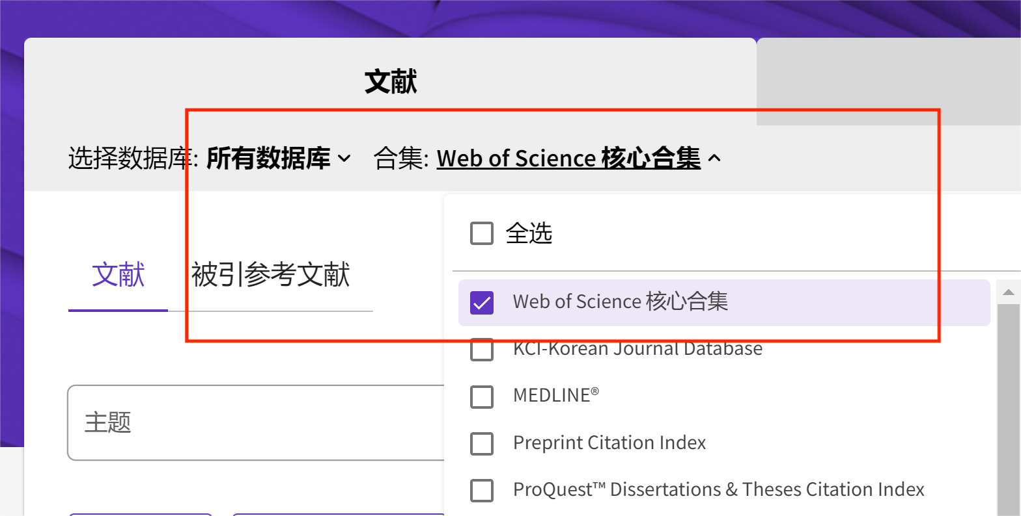
论文被SCI收录
选择正确的数据库（http://www.lib.tyut.edu.cn/）

Slide 4
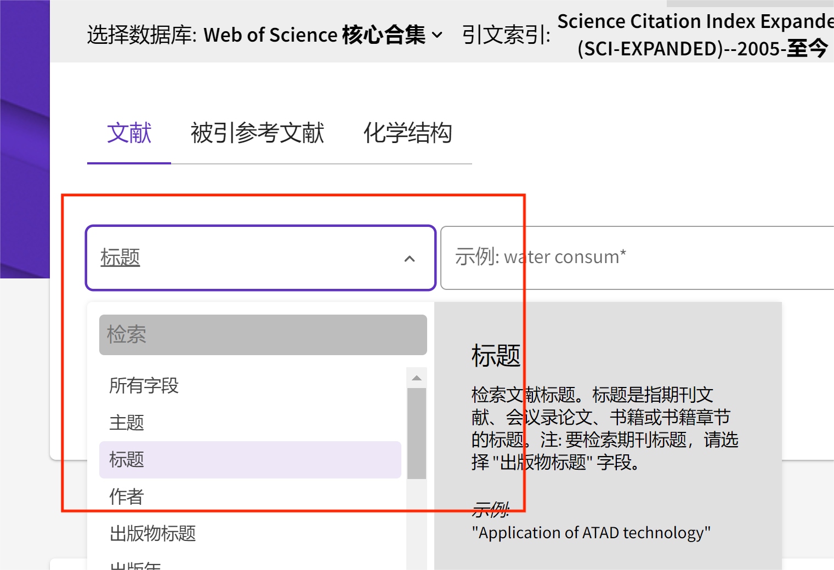
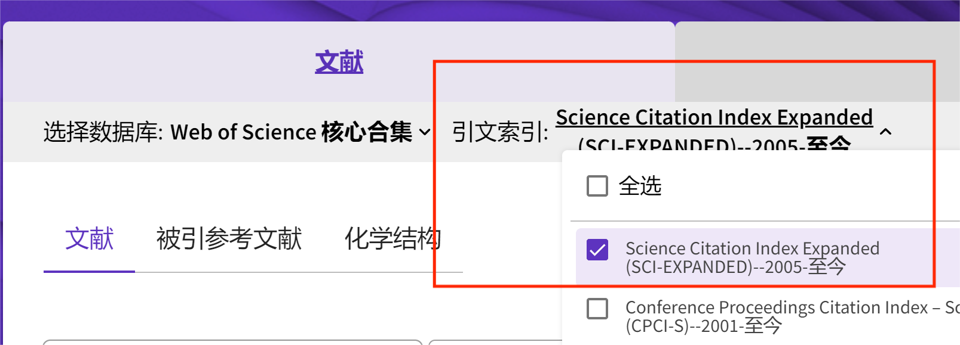
论文被SCI收录
选择正确的数据库

Slide 5
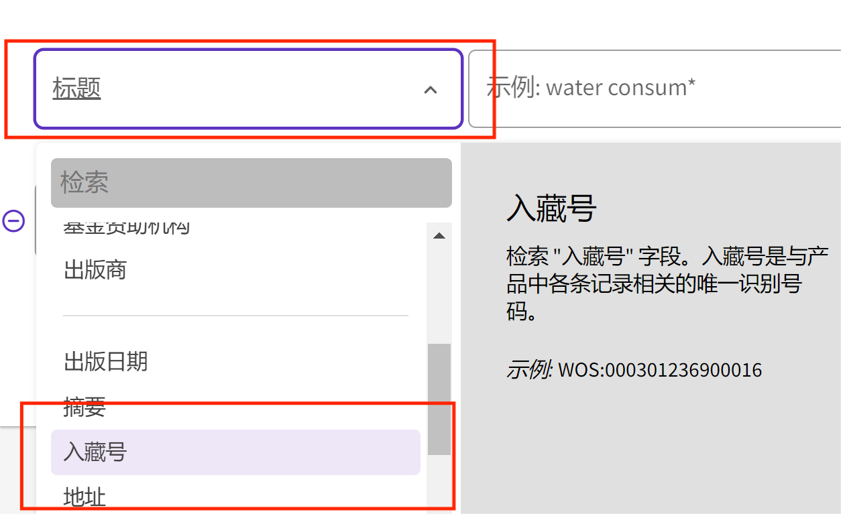
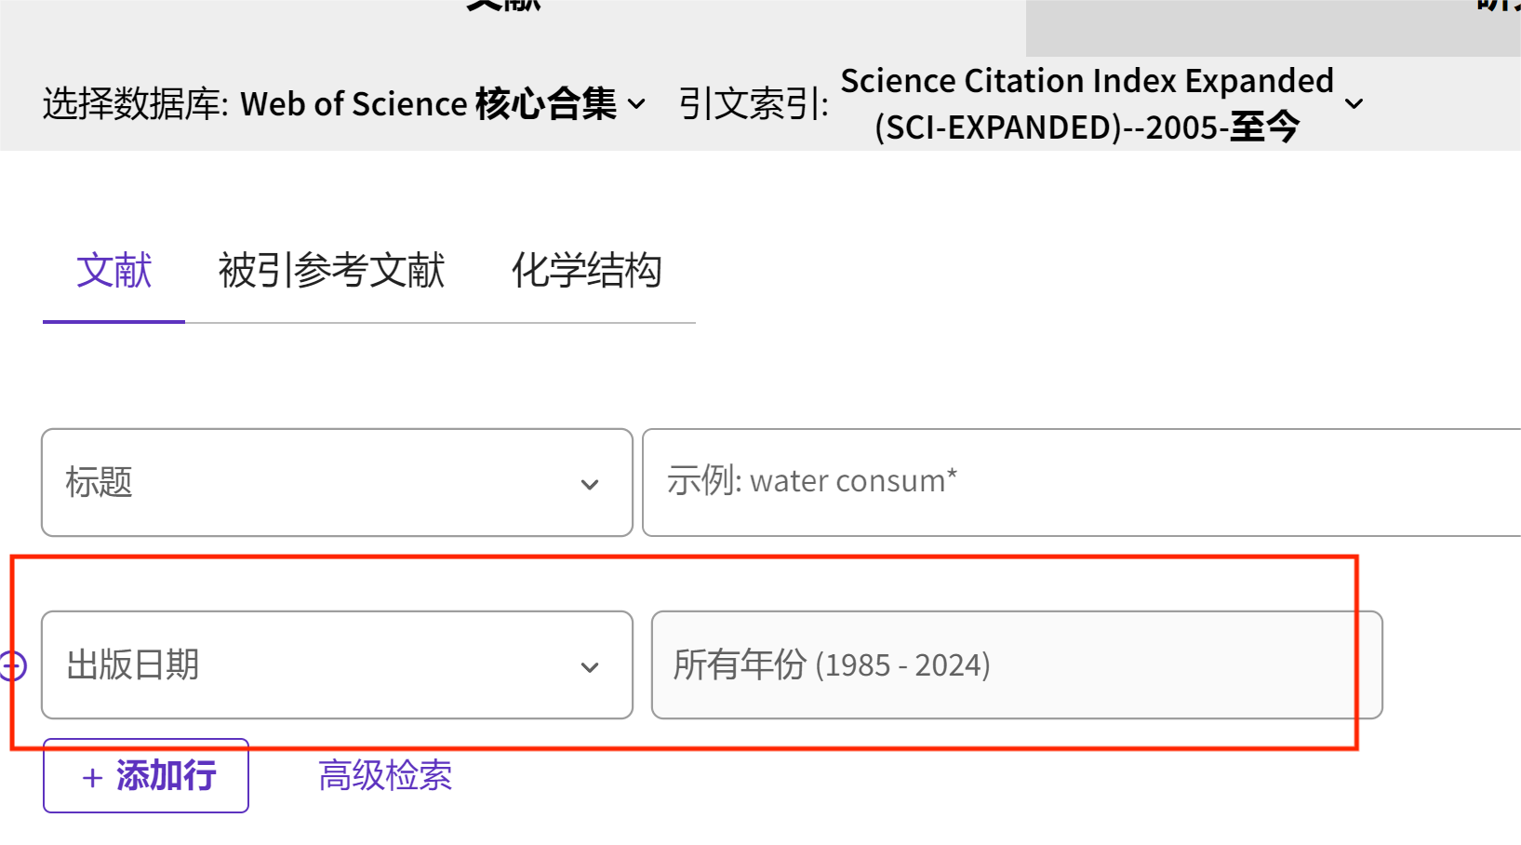
论文被SCI收录
选择适合的检索字段（标题、入藏号等）

Slide 6
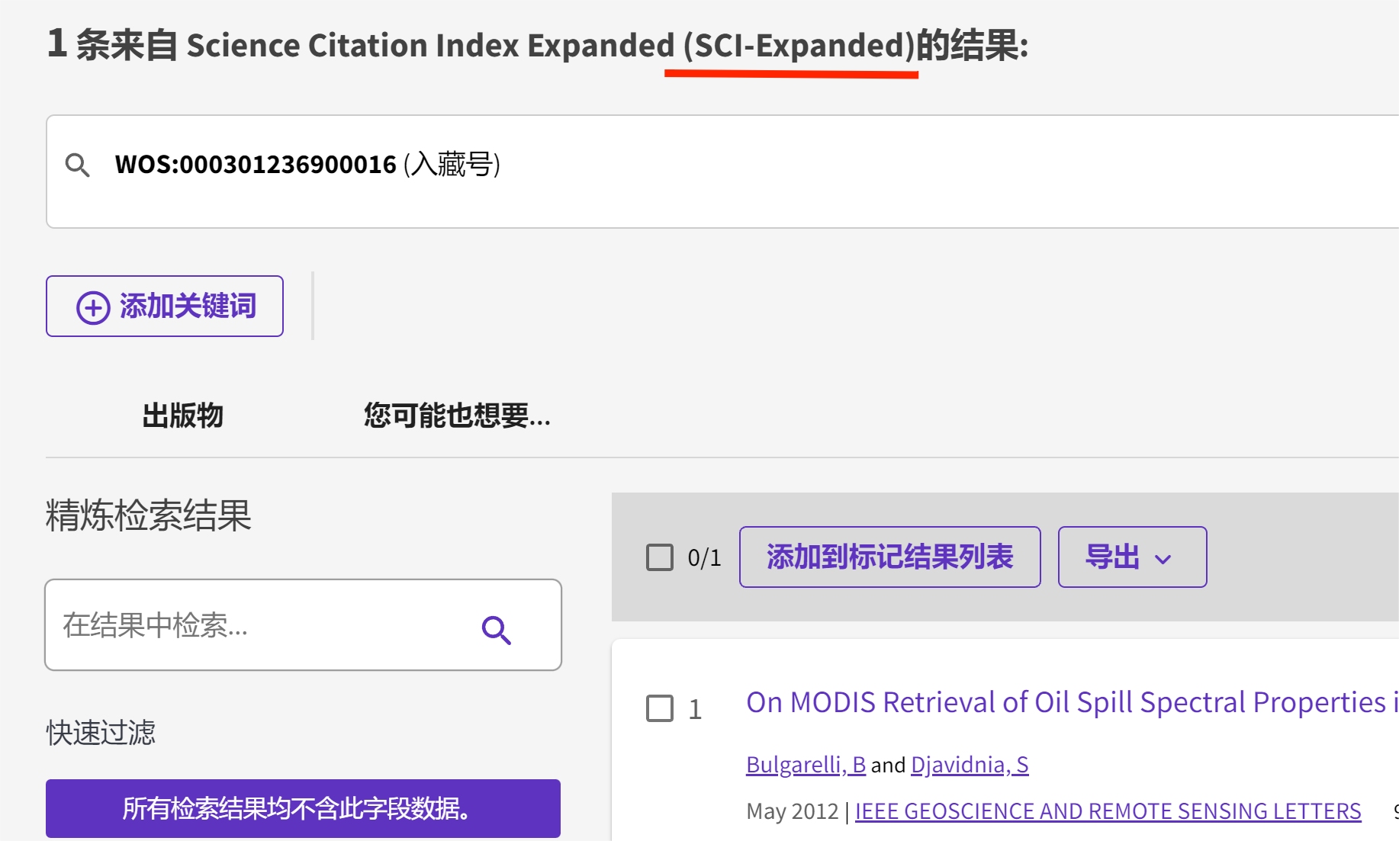
论文被SCI收录
有记录表示收录，否则尚没有收录。

Slide 7
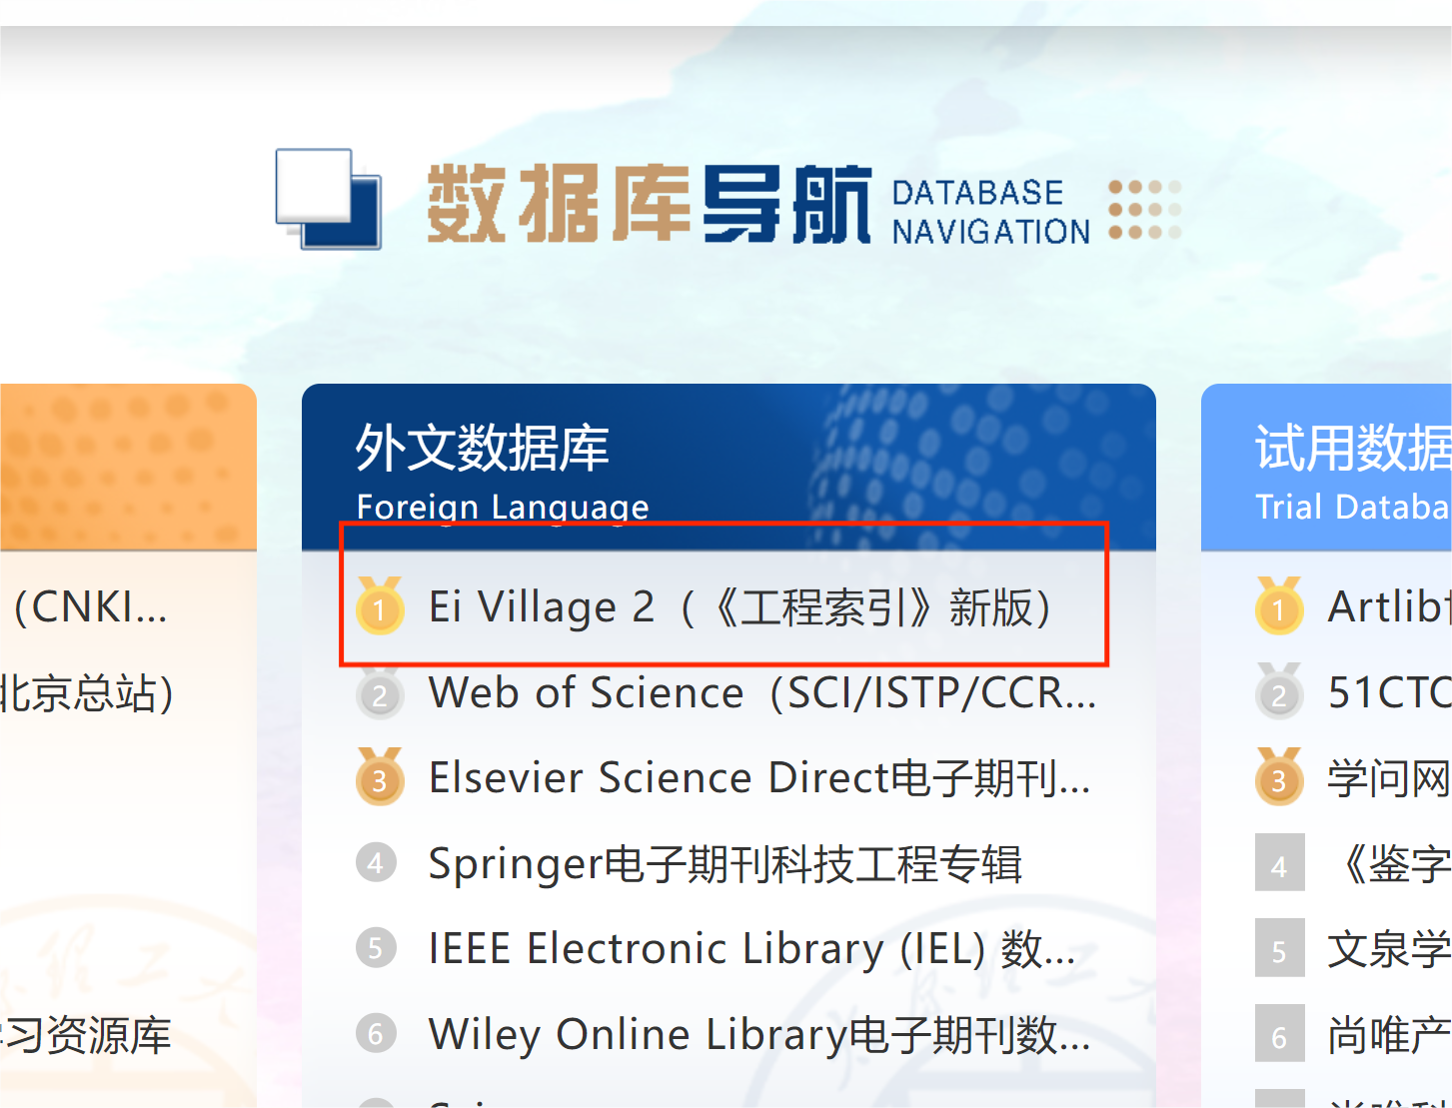
论文被EI收录

Slide 8
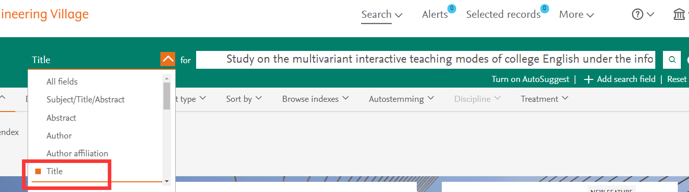
论文被EI收录

Slide 9
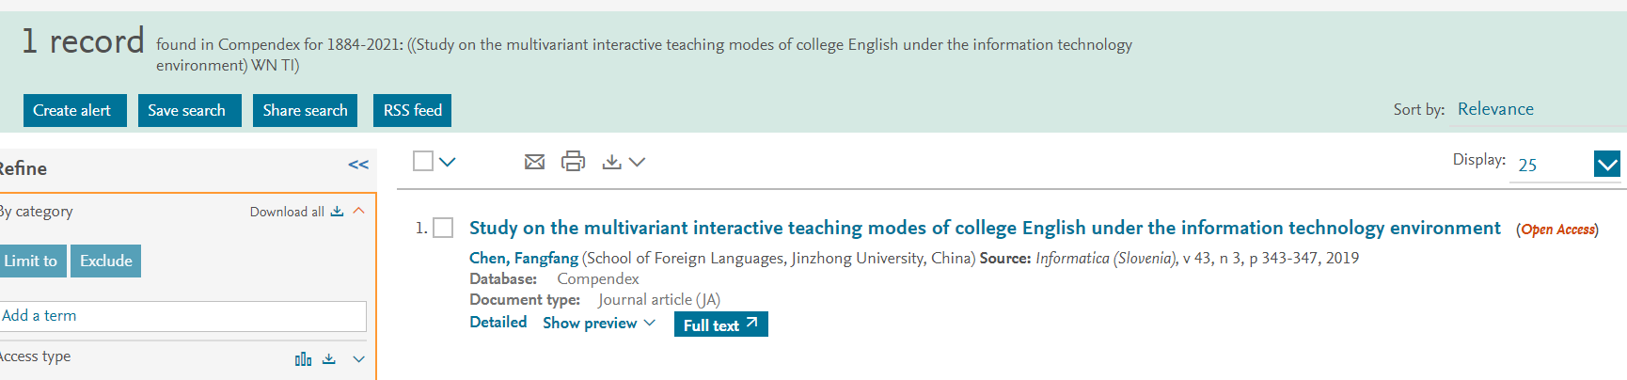
论文被EI收录

Slide 10
中文核心（北大核心）
北京大学出版社《中文核心期刊要目总览》截止检索日已出了九版：1992版（1992年9月）、1996版（1996年8月）、2000版（2000年6月）、2004版（2004年7月）、2008版（2008年12月）、2011版（2011年12月）、2014版（2015年9月）、2017版（2018年12月）、2020版（2021年5月）。
参照2020版要目总览pdf，如果期刊全称后有2020标识，认为该期刊目前是中文核心期刊。

Slide 11
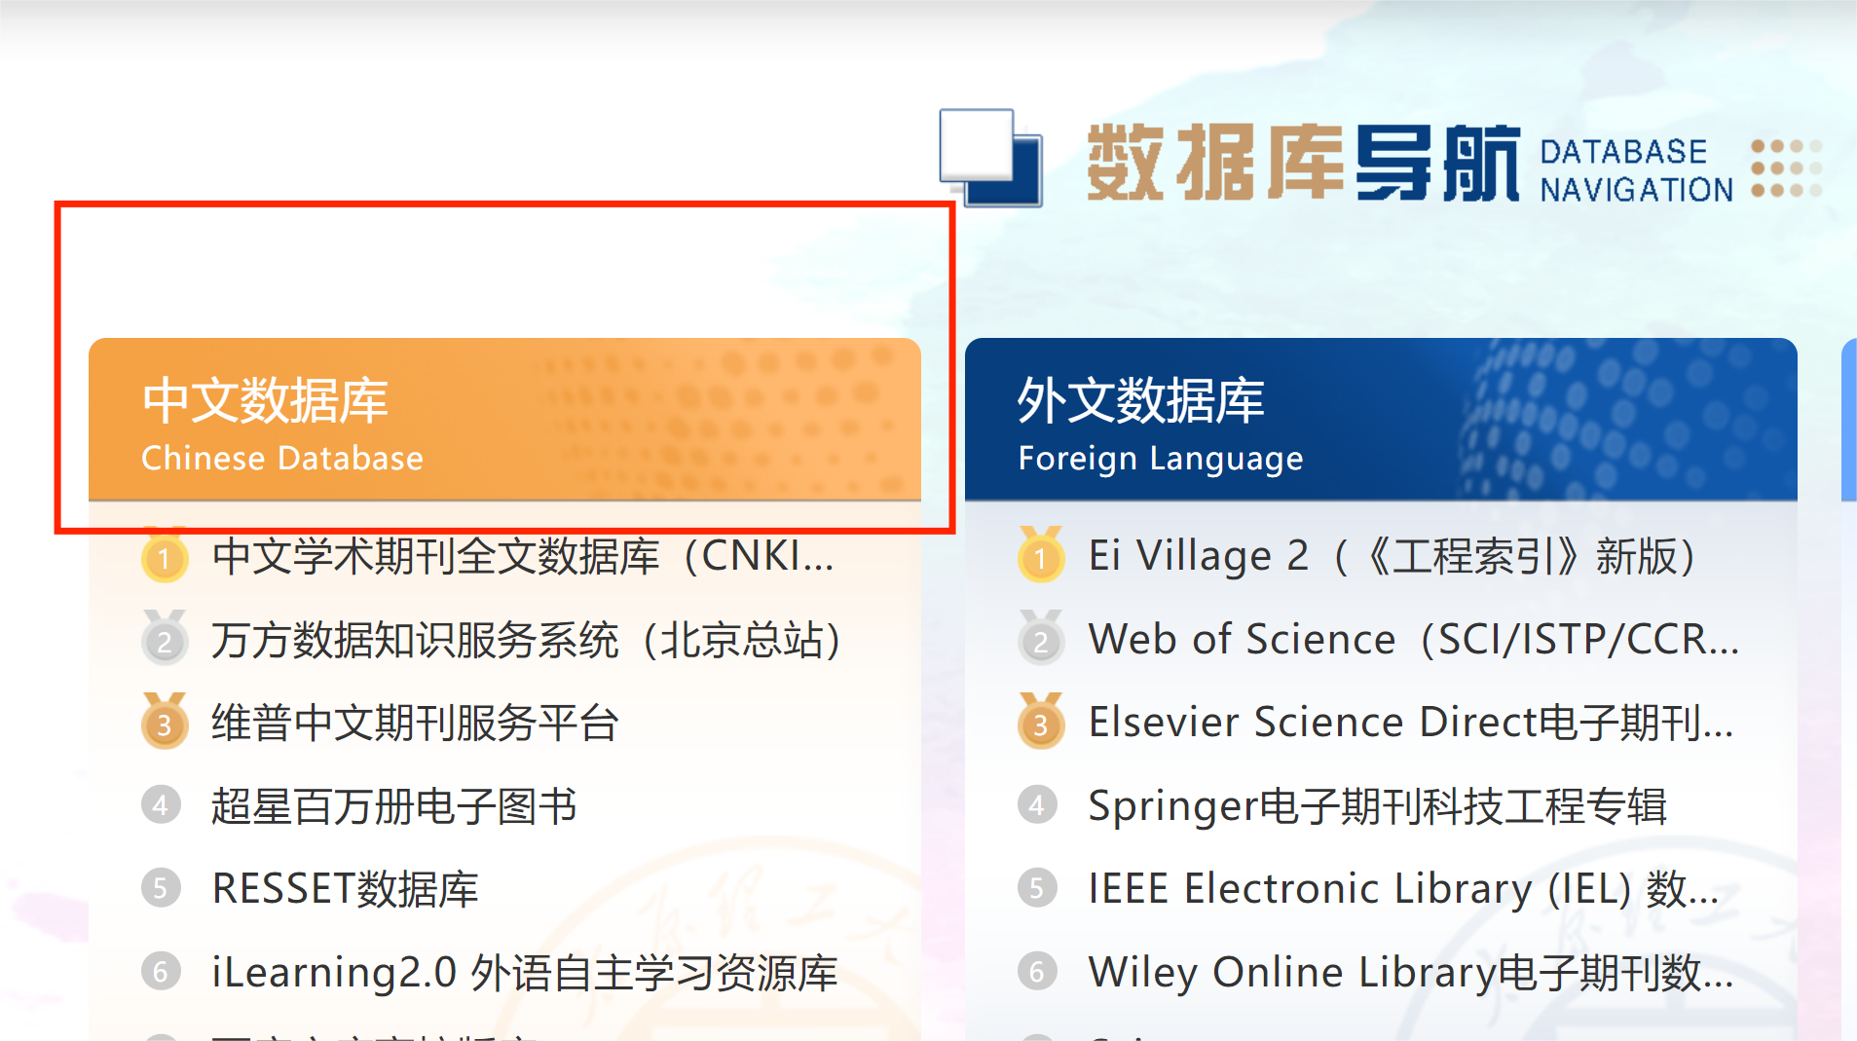
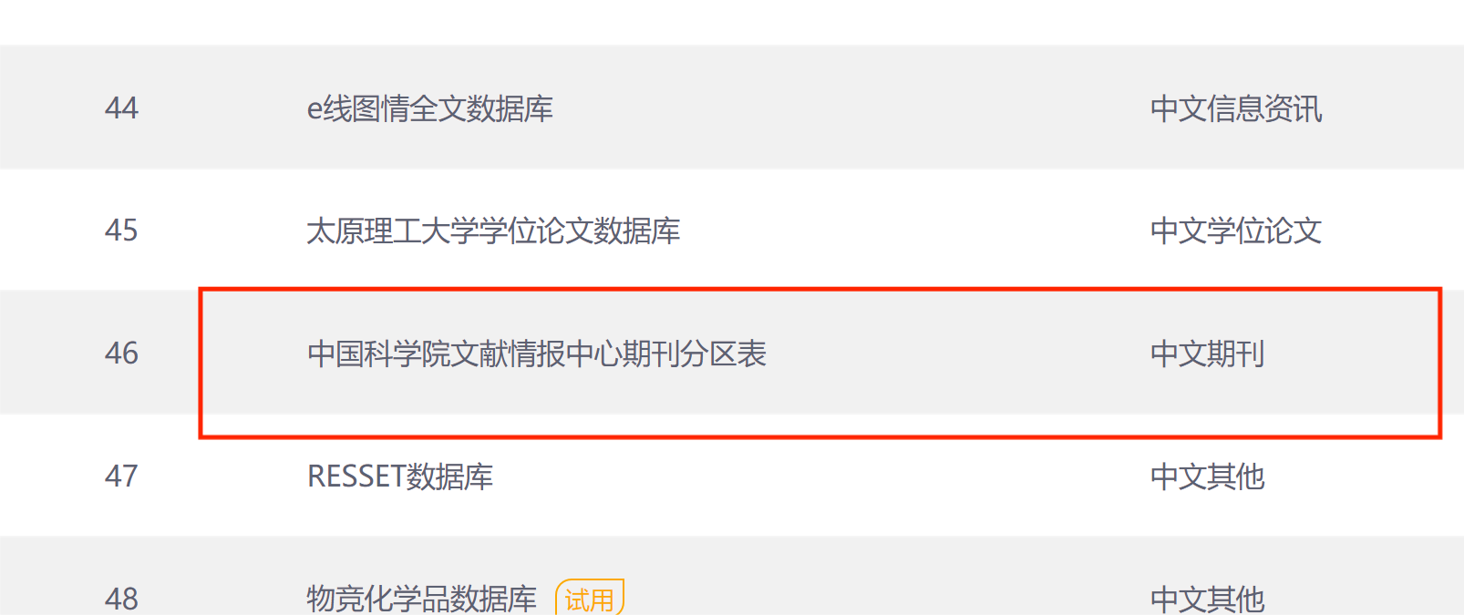
中科院期刊大类分区（升级版）

Slide 12
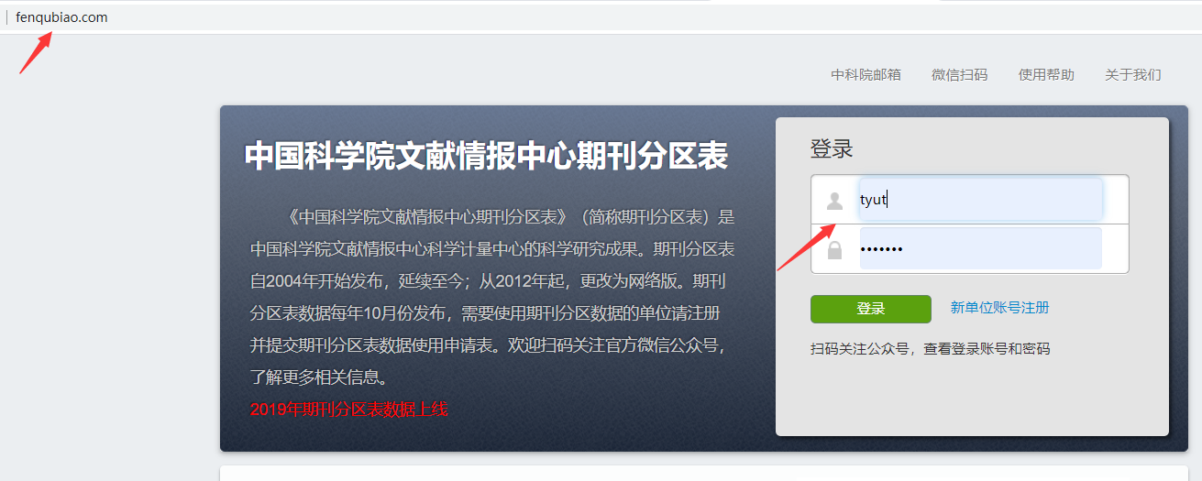
中科院期刊大类分区（升级版）

Slide 13
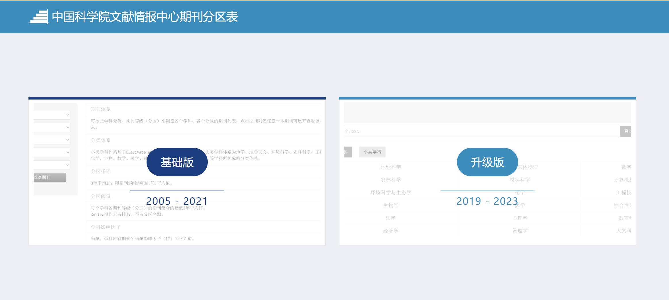
中科院期刊大类分区（升级版）

Slide 14
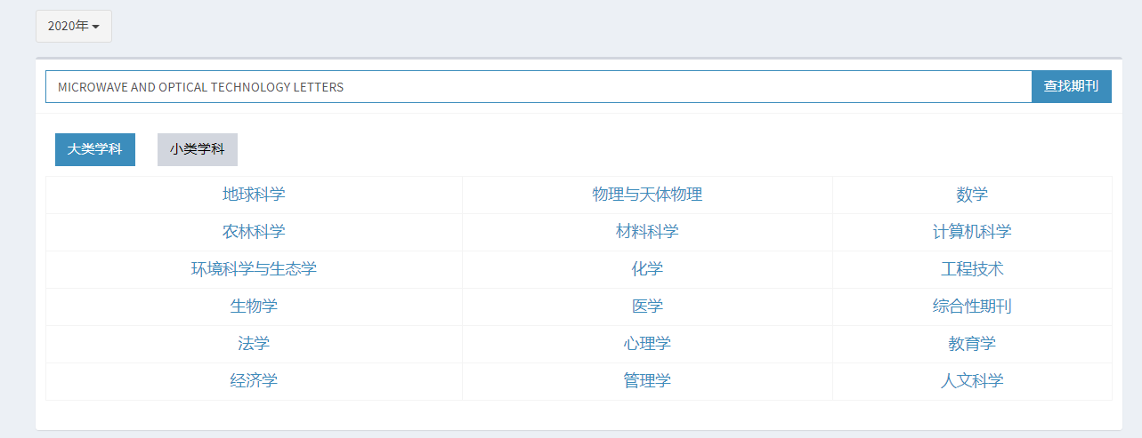
中科院期刊大类分区（升级版）

Slide 15
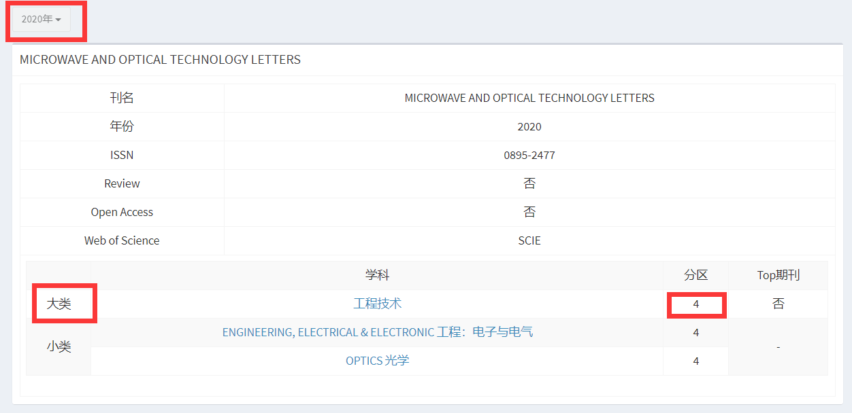
中科院期刊大类分区（升级版）

